Slide 1
06/09 程設(一) 實習課
助教：1091635江佳恩、1091734陳孟淵

Slide 2
練習1
寫一程式，動態配置有 10 個元素的一維整數陣列，並輸入 10 個整數到此陣列中，然後輸出此陣列的元素總和。

Slide 3
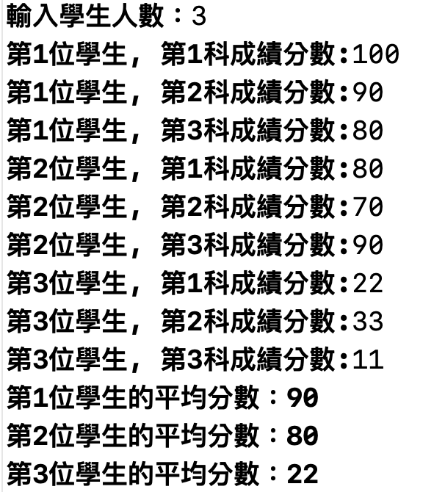
練習2
寫一程式讓使用者輸入學生個數，並依序輸入第i位學生的各科成績(共三科)，計算每位學生的平均分數。(使用動態配置記憶體)

Slide 4
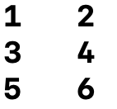
練習3
寫一程式，動態配置記憶體給有 3*2 的動態二維陣列 ，並將其元素的值分別設成 1, 2, 3, 4, 5, 6。

Slide 5
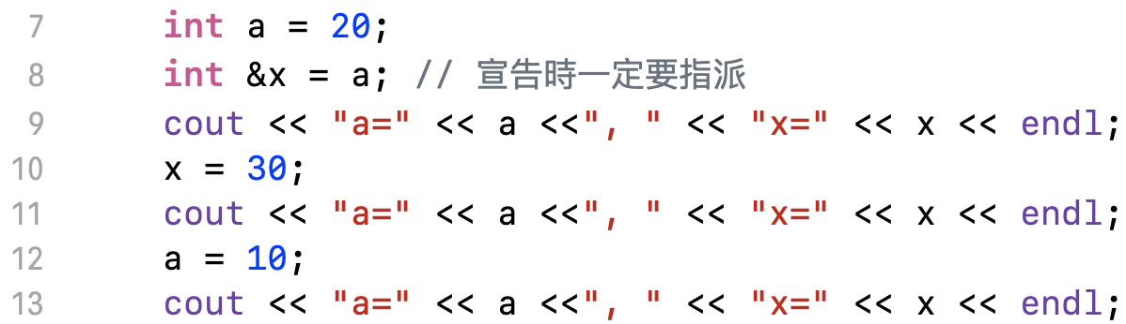
參照 (Reference)
宣告時一定要指派！！！

Slide 6
練習-複習陣列
請宣告變數 x 為整數的二維陣列，並且使其起始值如下
並用double for loop 列印出陣列內容
1 | 2 | 3 | 4 | 5
2 | 4 | 6 | 8 | 10
3 | 6 | 9 | 12 | 15

Slide 7
複習-指標
完成下列程式碼，使得 x[1][3] = 100 ;
1 ______ p;
2 p = ______;
3 p += 3;
4 ______ q = &p;
5 ______ = 100;
1 | 2 | 3 | 4 | 5
2 | 4 | 6 | 8 | 10
3 | 6 | 9 | 12 | 15
100

Slide 8
複習-自訂函式＆動態配置
寫一程式，動態配置有 6 個元素的一維整數陣列 ptr，元素值為1,2,3,4,5,6
print(ptr); //宣告並定義 print() 函數，使其列印出一維陣列內容

Slide 9
感謝同學這學期的參與
祝大家考試順利！

